Slide 1
PROJEKT Čitam lakše!
PRISTUPAČNOST ČITANJA DIGITALNIH SADRŽAJA

Slide 2
O PROJEKTU
Projekt Čitam lakše! – pristupačnost čitanja digitalnih sadržaja pokrenut je kako bi se odabrani sadržaji digitalne zbirke NSK prilagodili i učinili dostupnijim osobama s disleksijom i drugim teškoćama u čitanju.
Sadržaji su dostupni na portalu Digitalne zbirke NSK i u aplikaciji Lexie.
Program je sufinanciran sredstvima Ministarstva kulture i medija Republike Hrvatske.
Nositelj programa je Nacionalna i sveučilišna knjižnica u Zagrebu, a suradnik Omoguru (tim logopeda, tipografa, dizajnera, inovatora ili kako su oni sebe opisali sanjara koji pronalaze nove načine čitanja osobama s disleksijom i teškoćama u čitanju).
Voditeljica projekta: Marta Matijević
Suradnici: Renata Petrušić, Sofija Klarin Zadravec, Dunja Marija Gabriel, Kristina Romić, Sanja Lapiš, Iva Adžaga Ašperger, Maja Priselac

Slide 3
APLIKACIJA LEXIE
Što nudi aplikacija Lexie?
pristup zbirci lektirnih naslova, književnih klasika i kratkih priča
mogućnost dodavanja vlastitih digitalnih knjiga i tekstova
mogućnost izrade materijala za učenje uz pomoć bilješki iz knjiga, udžbenika i internetskih izvora
mogućnost korištenja na mobitelima, tabletima i računalima
učenici mogu čitati tekstove uz alate za prilagodbu teksta i olakšavanje čitanja
tekstove mogu čitati sami ili ih aplikacija može čitati za njih
Koja su ograničenja aplikacije Lexie?
u okviru pilot projekta omogućen je pristup jednom korisniku istovremeno
pristup platformi bit će omogućen u razdoblju od devet mjeseci
Ipak, za korištenje aplikacije Lexie u školi…
škole mogu nabaviti posebnu Education licencu

Slide 4
LEXIE ZA ŠKOLE – ALAT ZA INDIVIDUALIZACIJU NASTAVE
Lexie koriste logopedi, učitelji i stručni suradnici:
za jednostavniju i bržu individualizaciju tekstova i listića za nastavu
za izradu personaliziranog teksta za pojedinog učenika
uređeni tekstovi su uvijek pri ruci u osobnoj online knjižnici
mogućnost pretvaranja tiskanoga u digitalni tekst
mogućnost printanja prilagođenog teksta
Lexie koriste učenici s disleksijom i drugim teškoćama u čitanju:
učenici mogu čitati tekstove uz alate za prilagodbu teksta i olakšavanje čitanja
tekstove mogu čitati sami ili ih aplikacija može čitati za njih
aplikacija je dostupna na mobitelima, tabletima i računalima
Lexie pozitivno utječe na samostalnost, samopouzdanje i postizanje boljih rezultata u školi
u našoj je školi 27 učenika kojima u rješenju stoji potreba za rehabilitacijskom potporom logopeda (teškoće na planu govorno-glasovne komunikacije i na planu čitanja), no Lexie mogu po potrebi koristiti i ostali učenici

Slide 5
VIDEOZAPIS – SVE O LEXIE U 15 MINUTA
Sadržaj:
00:00 - Uvod
01:21 - Kako instalirati Lexie
02:42 - Za računala i mobilne uređaje
03:28 - Dodavanje knjiga i osobna online knjižnica
04:57 - Dodavanje dokumenata i uređivanje teksta
05:24 - Lexie toolbox - Omotype
06:27 - Lexie toolbox - alati za lakše čitanje
07:44 - Lexie ti čita - Text to Speech
08.35 - Vježbanje čitanja uz Text to Speech
10:16 - Kreiranje lekcije iz udžbenika
12:47 - Printanje
14:31 - Kako Lexie čita dokumente
Klikni i pogledaj cijeli videozapis!

Slide 6
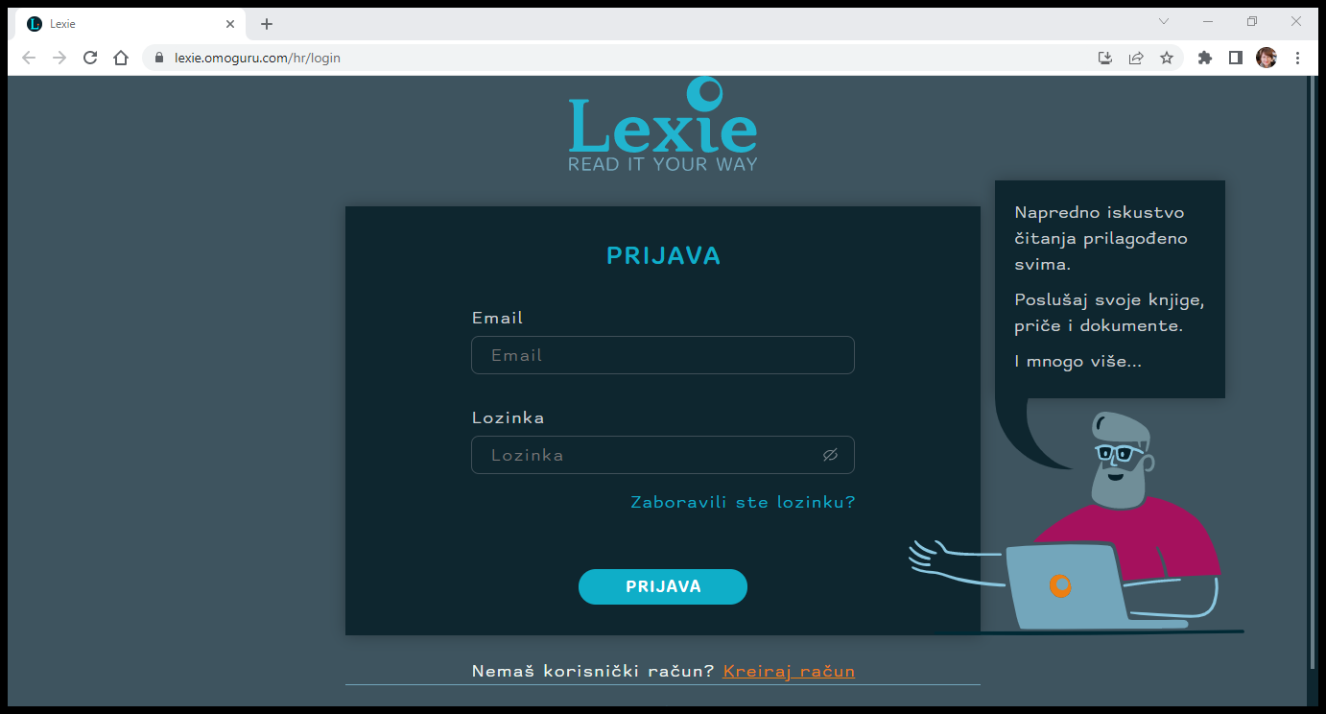
KAKO PRISTUPITI APLIKACIJI LEXIE?

Slide 7
ISKUSTVA KORISNIKA
"Lexie nudi brojne mogućnosti prilagodbe tiskanog teksta, koje se mogu odabrati i pohraniti za svako dijete pojedinačno. Aplikaciju smatram izvrsnim alatom za olakšavanje čitanja i učenja. Mogućnost pretvaranja teksta u govor djeci nudi dodatno vrijeme jer tekst mogu ponavljati višekratno bez dugotrajnog iščitavanja, a značajna je pomoć i u čitanju lektirnih djela." – Vanda
"Dijete nam je trenutno u 2. razredu osnovne škole te smo se susreli s početnim teškoćama čitanja. Na preporuku logopeda smo počeli koristiti Lexie i oduševljeni smo. Smatram da bi svim učenicima bila korisna, nekima svakodnevno, a nekima po potrebi. Budući da sam učiteljica, planiram koristiti Lexie i za rad sa svojim učenicima. Hvala Vam!" – Ivana

Slide 8
DAR – VJEŽBENICA ZA RAZVOJ ČITATELJSKIH VJEŠTINA
Za sve roditelje i učitelje:
pripremljena je vježbenica za razvoj čitalačkih vještina za djecu od 1. do 4. razreda
u njoj je 27 priča i slikopriča spremnih za printanje
tekstove su nam ustupili logopedi iz cijele Hrvatske
u knjižnicama aplikacije Lexie možete pronaći još nešto više od 100 kratkih priča s pitanjima za provjeru razumijevanja pročitanog, idealnih za vježbanje čitanja

Slide 9
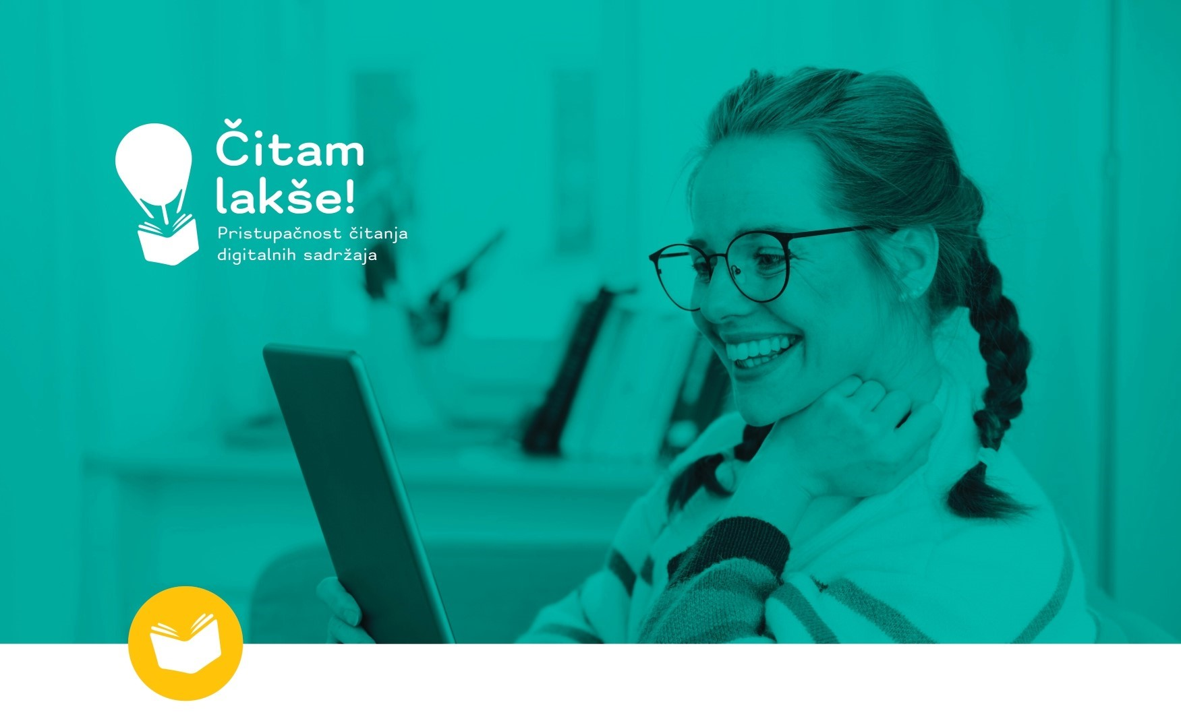
JOŠ PONEŠTO O APLIKACIJI LEXIE...
Korisne poveznice:
Kako "instalirati" Lexie na mobitel, tablet i računalo?
Leksi aplikacija za ugodno čitanje i učenje
Lexie je odlična za učenike s disleksijom i teškoćama čitanja
Pet načina kako Lexie pomaže u školovanju i kod kuće
Usporedba Lexie i Omoguru Readera

Slide 10
Pripremila:
knjižničarka Renata Gržac

